Slide 1
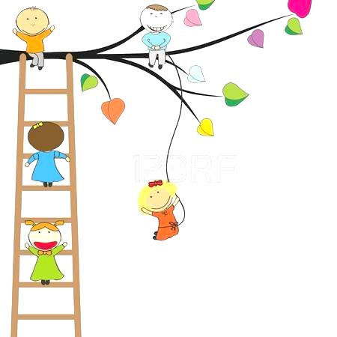


SEZ I T.N.
Maestra Maria Grazia
Maestra Ina

Slide 2
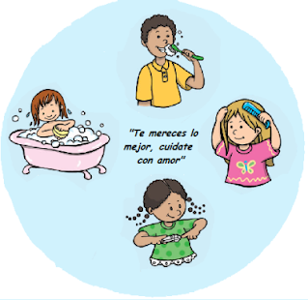
IGIENE

Slide 3
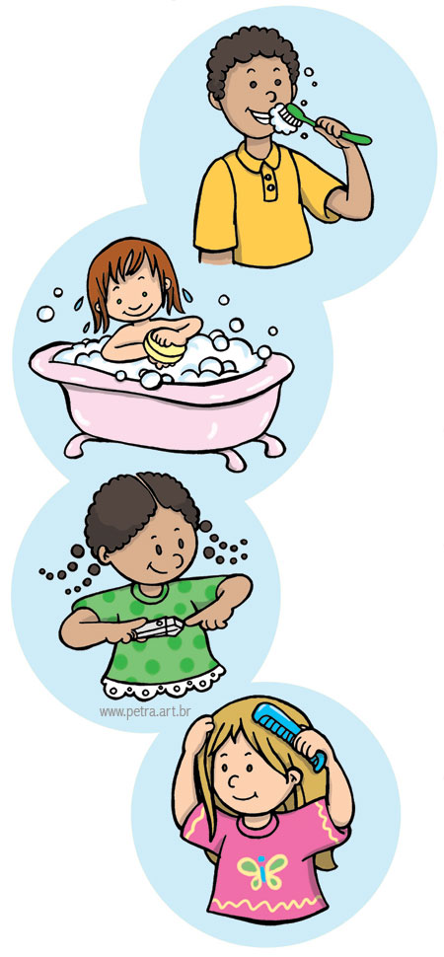
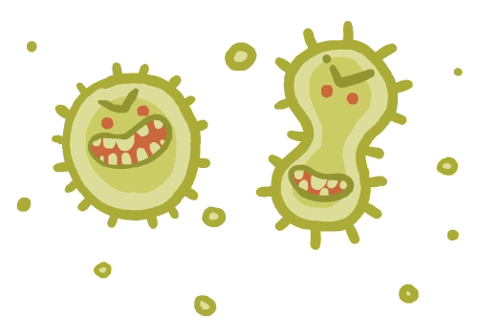
IGIENE PERSONALE
IMPARIAMO A TENERE PULITO IL NOSTRO CORPO PER ELIMINARE MICROBI E BATTERI
CHE POSSONO FARCI STARE MALE

Slide 4
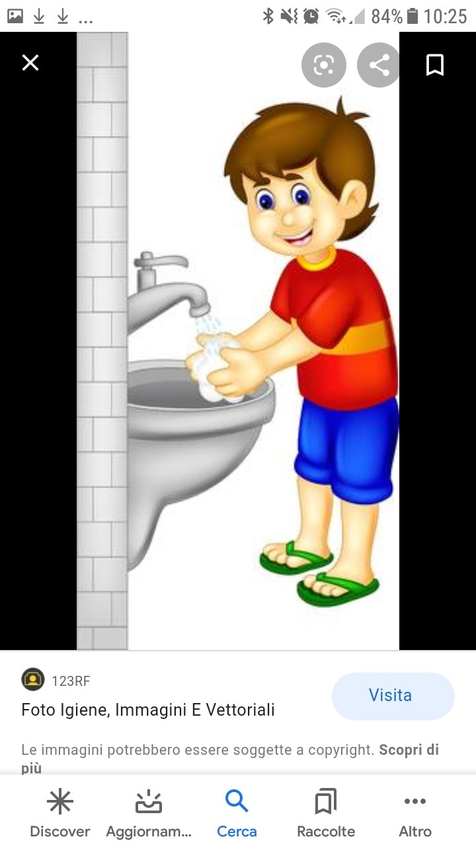
RICORDATI DI LAVARE LE MANI OGNI VOLTA CHE SI SPORCANO

Slide 5
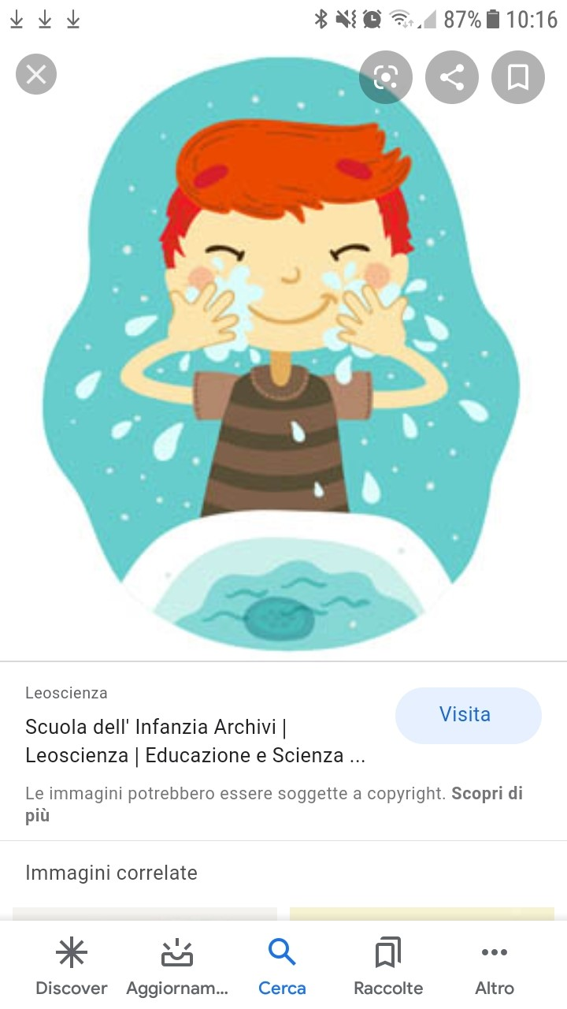
RICORDATI DI LAVARE IL VISO OGNI MATTINA E OGNI QUALVOLTA E’ SPORCO

Slide 6
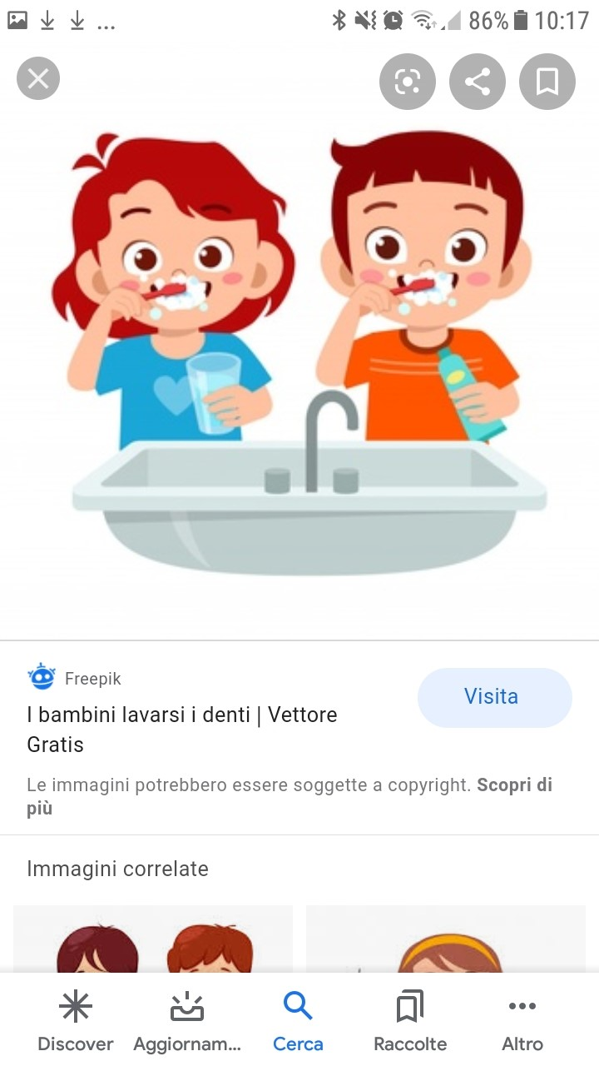
RICORDATI DI LAVARE I DENTI ALMENO DUE VOLTE AL GIORNO
LA MATTINA QUANDO TI SVEGLI E LA SERA PRIMA DI ANDARE A LETTO E SE PUOI ANCHE DOPO PRANZO

Slide 7
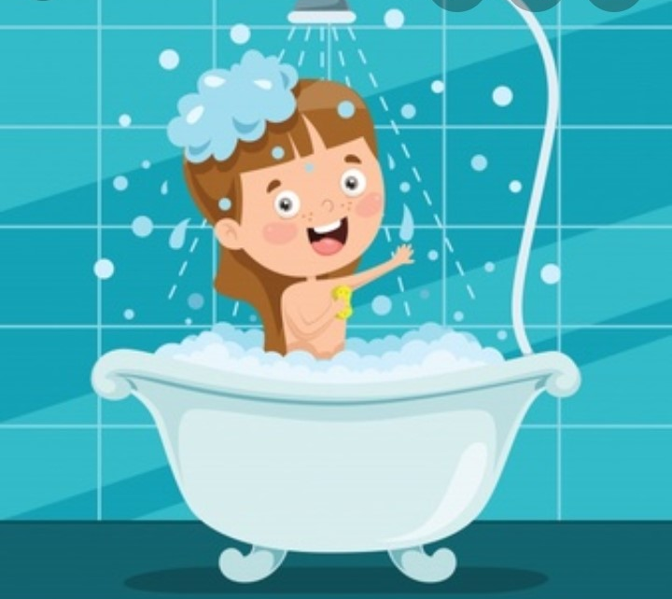
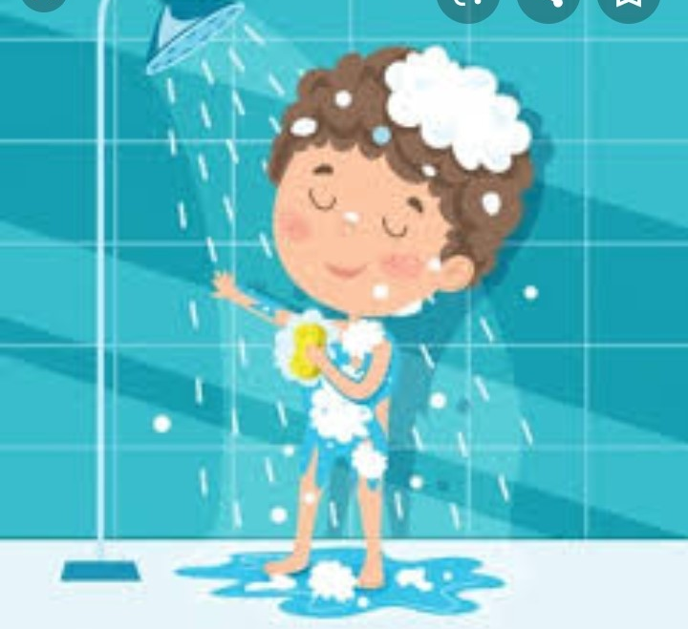
RICORDATI DI LAVARE TUTTO IL CORPO ALMENO UNA VOLTA AL GIORNO FACENDO IL BAGNETTO O FACENDO LA DOCCIA

Slide 8
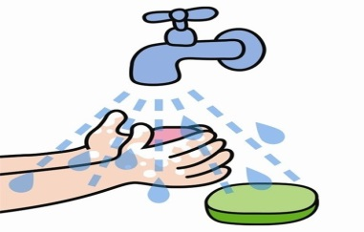
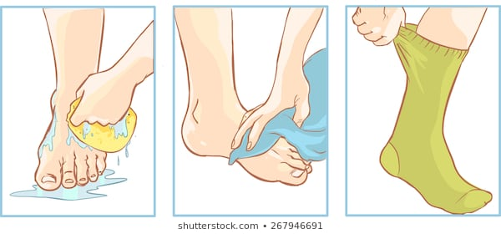
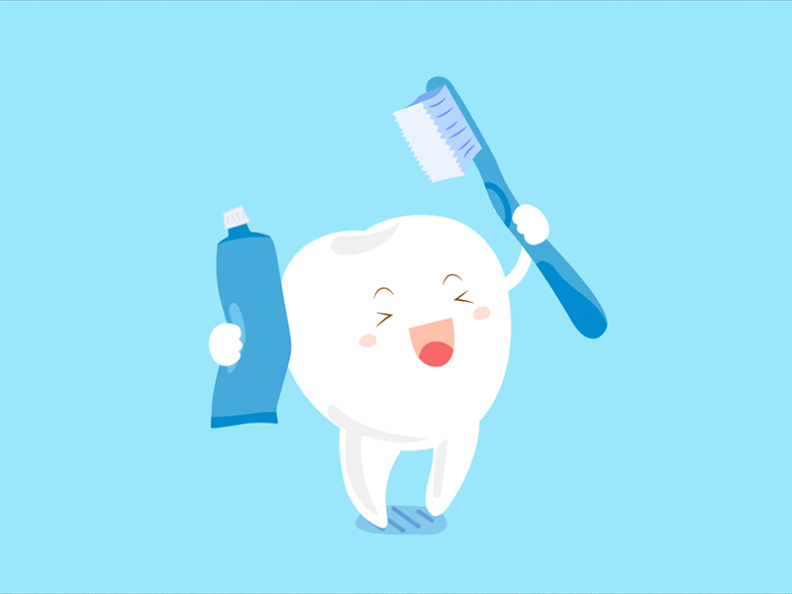
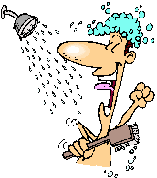
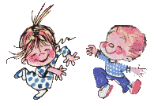
ATTIVITA’
IMPARIAMO LA FILASTROCCA
FILASTROCCA MOLTO PULITA
FILASTROCCA MOLTO PULITA
LAVO LE MANI E TUTTE LE DITA
LAVO I PIEDINI STANCHI E SUDATI
QUANDO LI ASCIUGO SON PROFUMATI,
LAVO BENE LE ORECCHIE E IL VISO
SPAZZOLO I DENTI, VEDRAI CHE SORRISO!
LAVO I CAPELLI FACENDO LA DOCCIA,
PIANGO: NELL’OCCHIO E’ ENTRATA UNA GOCCIA!
USO L’ACQUA E IL SAPONE ROTONDO
SONO IL BIMBO PIU’ PULITO DEL MONDO!

Slide 9
ADESSO GIOCHIAMO
ASCOLTA E ASSOCIA
https://learningapps.org/watch?v=ppn07k4b320
EDUCAZIONE ALL’IGIENE
https://learningapps.org/watch?v=pjq8s6rya20
RIORDINA LE SEQUENZE
https://learningapps.org/watch?v=pi8pw2hck20
LAVARSI I DENTI
https://learningapps.org/view10547630
LAVARSI LE MANI
https://learningapps.org/10509893

Slide 10
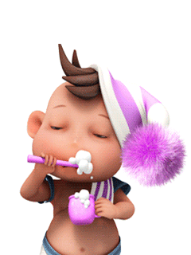
CANTIAMO INSIEME
IL BALLO DELLO SPAZZOLINO
https://youtu.be/Z79rO9Y55jU
L’IGIENE
https://youtu.be/S5lVRf_wwzg

Slide 11
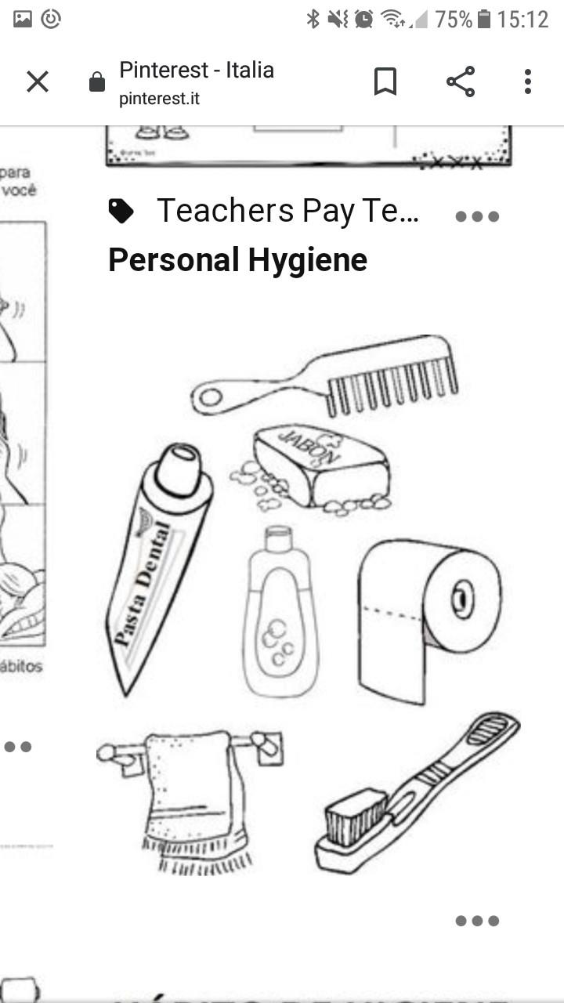
NOMINA GLI OGGETTI DELL’IGIENE

Slide 12
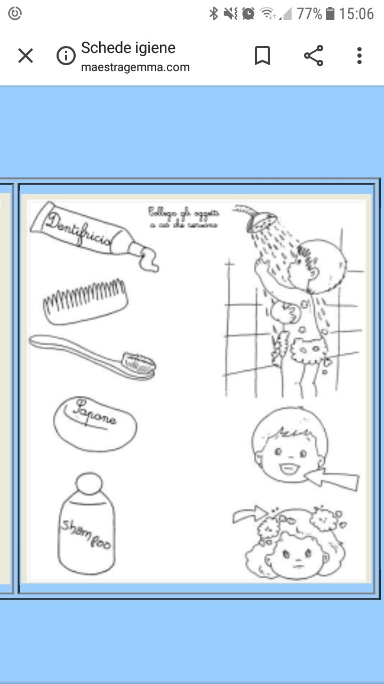
COLLEGA GLI OGGETTI

Slide 13
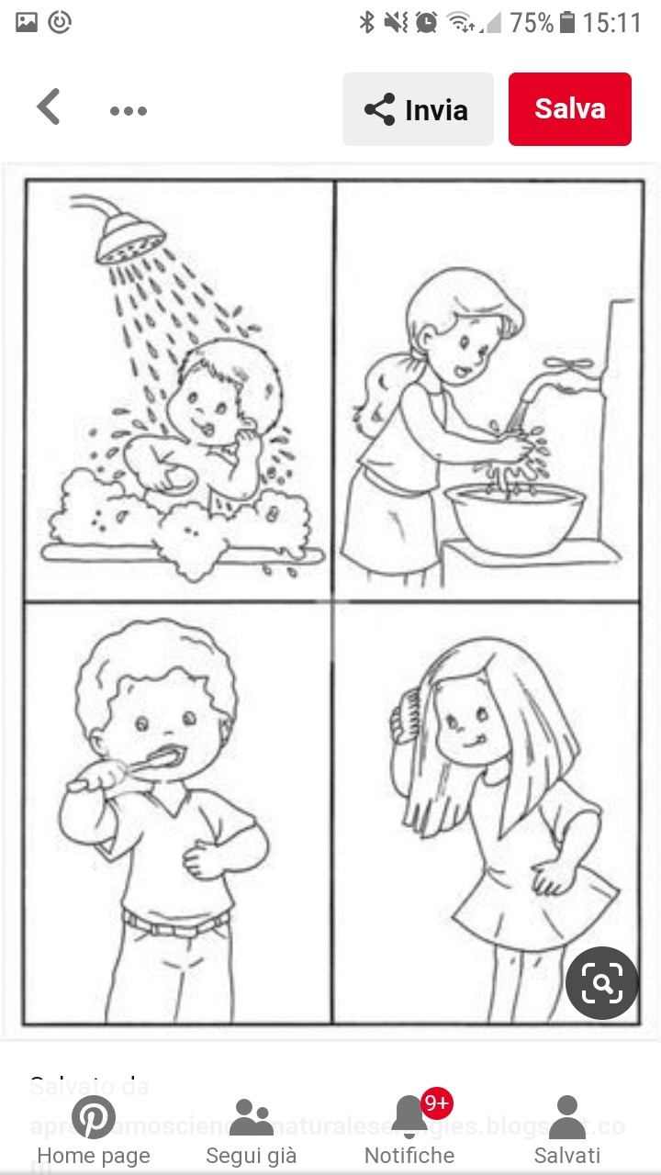
LE PRINCIPALI REGOLE IGIENICHE

Slide 14
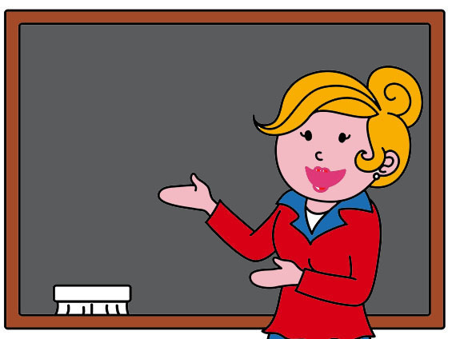
CIAO BIMBI
TANTI BACI E ABBRACCI

